Slide 1
PROGRAMACIÓN EN AMBIENTE WEB II
Universidad Técnica Nacional
Por: Efrén Jiménez Delgado
2016

Slide 2
Agenda
Razor
LINQ
Taller
Bibliografía

Slide 3
Razor
Es la primera gran actualización que se ha hecho desde que se liberó ASP.NET 1.0, hace ya una década, para "renderizar" HTML.
El motor de vista por defecto usado tanto en MVC 1 como en MVC 2 fue comunmente llamado el motor de vista "Web Forms", debido a que él usa los mismos archivos ASPX/ASCX/MASTER y la misma sintáxis usada en Web Forms.

Slide 4
Características de Razor
Compacto, expresivo, y fluido.
Fácil de aprender.
No es un nuevo lenguaje.
Funciona con cualquier editor de texto.
Adecuado para Unit Testing.

Slide 5
Reglas de Sintaxis de Razor
Los bloques de código Razor son encerrados entre @{ ... }.
Las expresiones en línea (variables y funciones) comienzan con @.
Las sentencias de código terminan con punto y coma (;).

Slide 6
Reglas de Sintaxis de Razor
Las variables son declaradas con la palabra clave var.
Las cadenas de caracteres (strings) son encerradas entre comillas.
El código C# es sensitivo a mayúsculas y minúsculas.
Los archivos de C# tiene la extencion .cshtml.

Slide 7
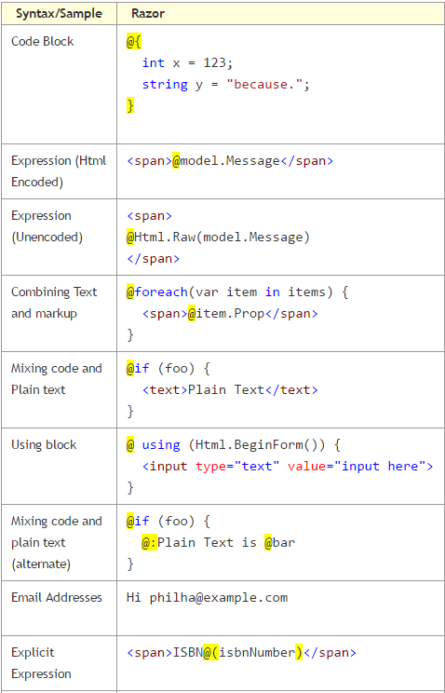
Ejemplos

Slide 8
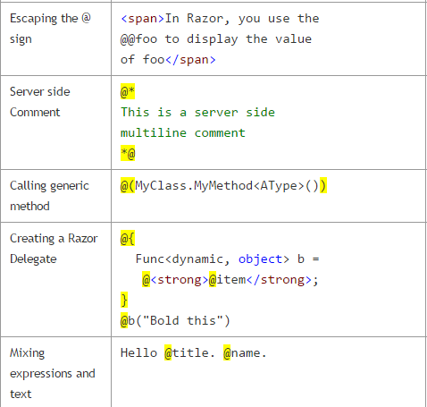
Ejemplos

Slide 9
LINQ
LINQ nace en el Framework 3.5 y pronto coge una gran aceptación entre el mundo de .net, tanto es asi, que enseguida salen proveedores de terceros, para el uso de este lenguaje con JSON, CSVs, o inclusos APIs como la de Twitter y Wikipedia.

Slide 10

LINQ

Slide 11
Operadores Lambda
Aparte del método anterior para acceder a las operaciones de LINQ, podemos hacer uso de una sintaxis más directa a la hora de interactuar con LINQ. Esto puede hacerse mediante expresiones de métodos apoyados por operadores lambda.
Con ella, podemos llamar directamente a funciones where, join, select, directamente desde el objeto.

Slide 12
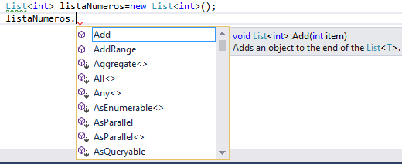
Operadores Lambda

Slide 13
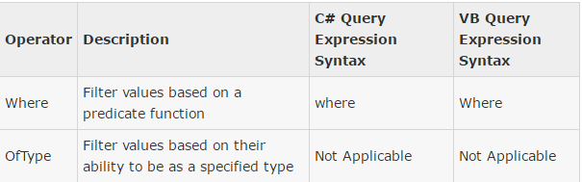
Operadores
Filtering Operators

Slide 14
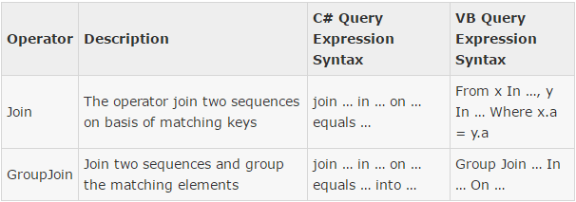
Operadores
Join Operators

Slide 15
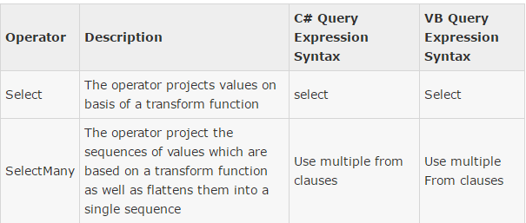
Operadores
Projection Operations

Slide 16
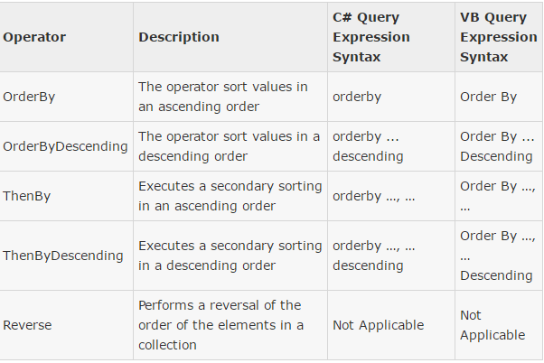
Operadores
Sorting Operators

Slide 17
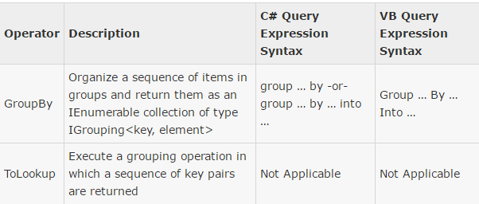
Operadores
Grouping Operators

Slide 18
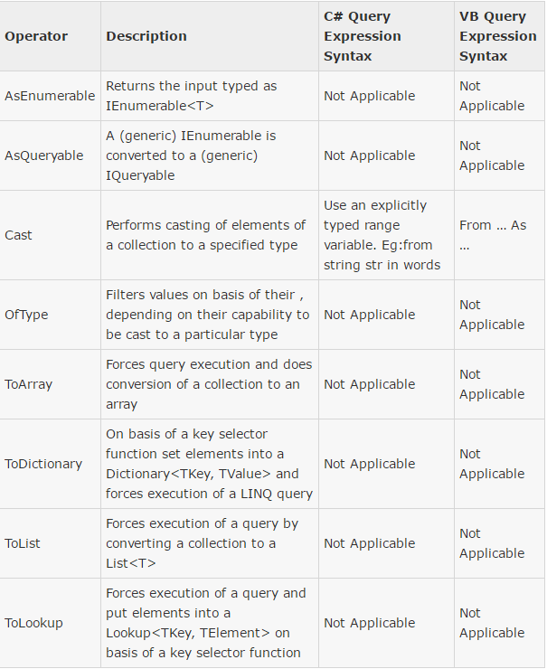
Operadores
Conversions

Slide 19
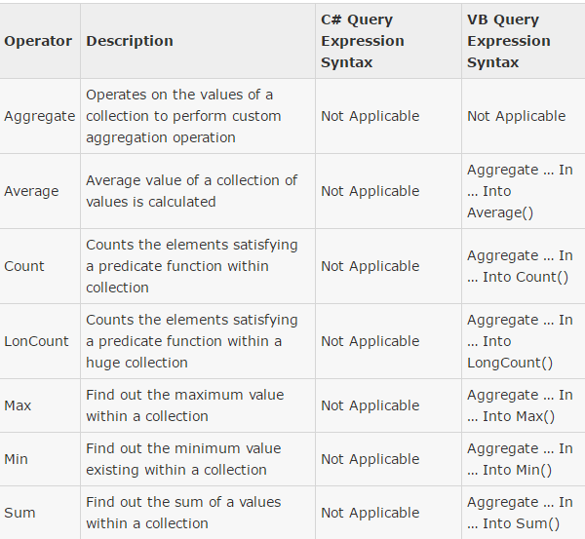
Operadores
Aggregation

Slide 20
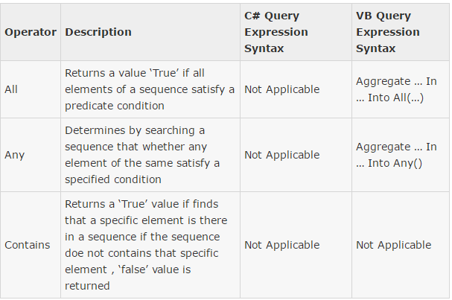
Operadores
Quantifier Operations

Slide 21
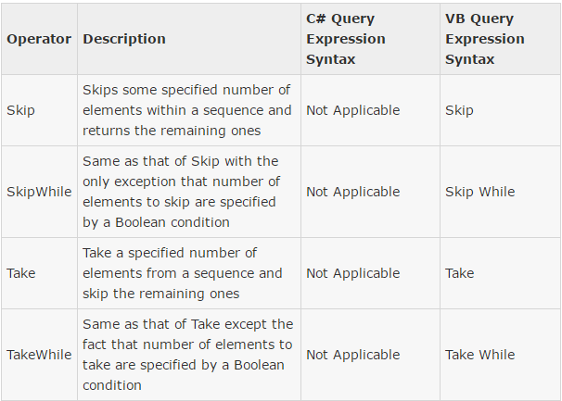
Operadores
Partition Operators

Slide 22
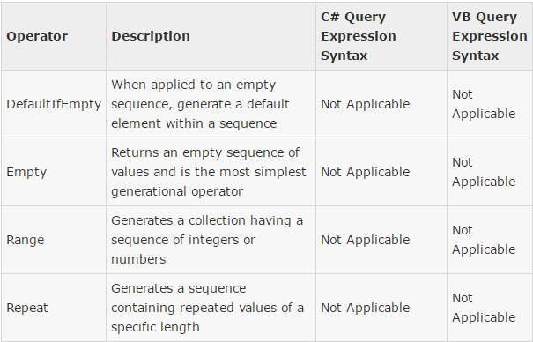
Operadores
Generation Operations

Slide 23
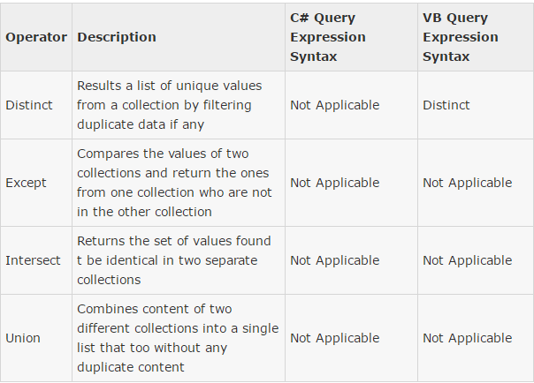
Operadores
Set Operations

Slide 24
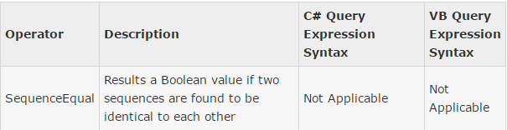
Operadores
Equality

Slide 25
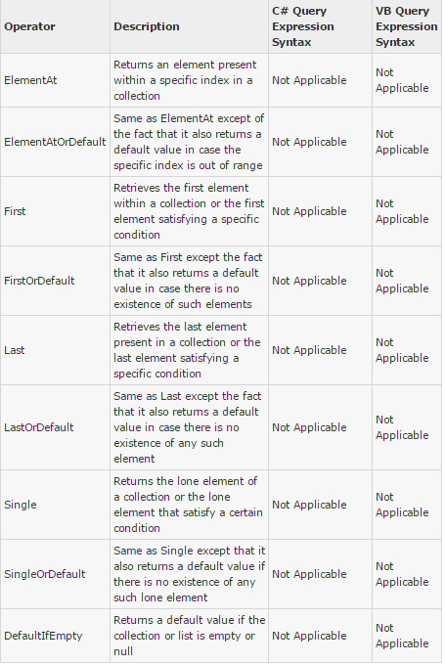
Operadores
Element Operators

Slide 26
Taller
Elaboraremos consultas avanzadas con LINQ y luego realizaremos las vistas con su respectiva impresión.
Utilizaremos el proyecto shopAdvisor como pruebas.
Lo pueden encontrar en el siguiente repositorio.
https://github.com/ejimenezdelgado/shopadvisor_utn_webII_2016.git

Slide 27
Bibliografía
http://respag.net/sint%C3%A1xis-razor.aspx
http://haacked.com/archive/2011/01/06/razor-syntax-quick-reference.aspx/

